Slide 1
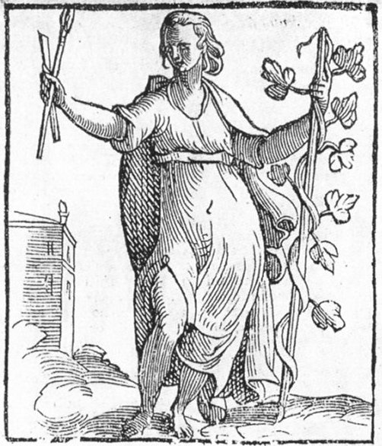
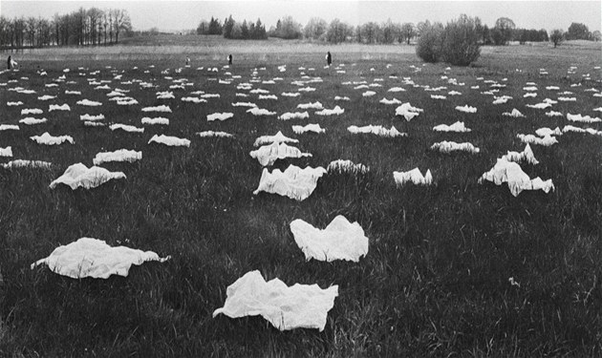
Idea ve výtvarném umění

Slide 2
Ars: techné + inventio
Důraz na techné – schopnost vytvářet iluze, např. Plinius, Historia naturalis, kap. XXXVI: o soutěžích malířů (Zeuxis a Parrhesios), o sochaři Kéfisodotovi aj.
Plótinos: nazírání idejí skrze umění
Odvrat od iluzionismu: symbolické koncepty raně křesťan-ského a byzantského umění
Invence u Giorgia Vasariho: Umění – architektura, malířství a sochařství – jsou tři sestry, jejichž otcem je disegno a matkou invenzione.
Tom Stoppard o umění modernismu: „Skill without imagination is craftsmanship and gives us many useful objects such as wickerwork picnic baskets. Imagination without skill gives us modern art.“ (Artist Descending a Staircase)

Slide 3
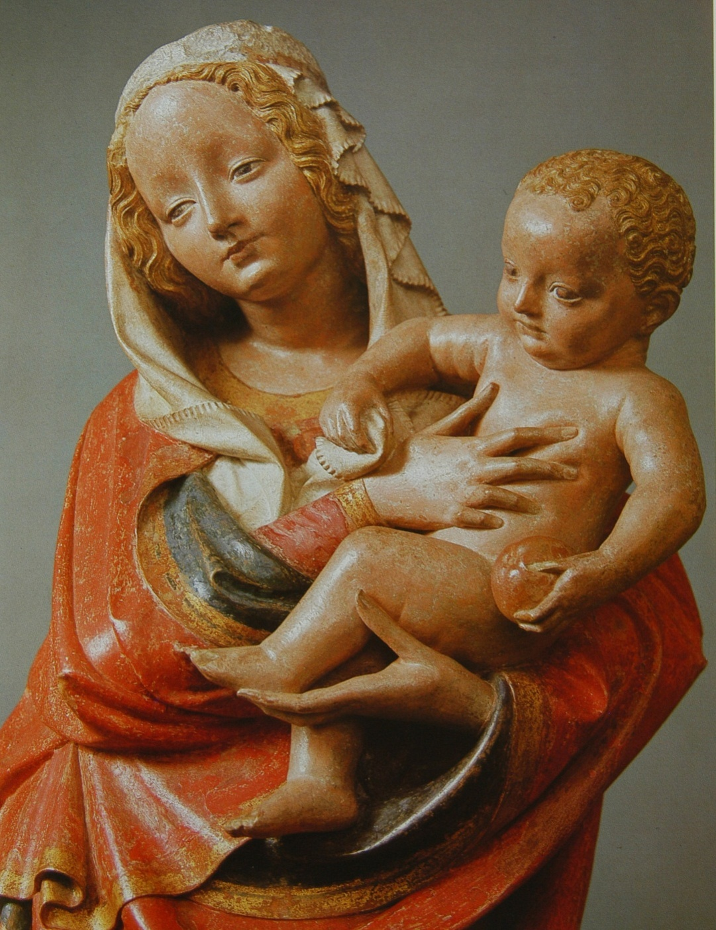
Madona šternberská, konec 14. stol., detail
Pozn.: pozoruhodné spojení idealizace a realismu; ten byl motivován jednak teologicky (ukázat skutečnost Kristova vtělení a eucharistie), a jednak možná i odkazem na antický vzor (jak soudí L. Konečný). Srov. Plinius, (Hist.nat.XXXVI,24) o sochaři Kefisodotovi:
„V Pergamu jest od něho vychvalovaná skupina zápasníků, proslulá tím, že prsty jsou vtlačeny opravdověji do těla než do mramoru.“

Slide 4
Konceptuální umění
Umění založené na ideji (efektu překvapení, hříčce, šoku, odhmotnění…)
V evropském umění počátky v manýrismu (16. stol.) s jeho estetikou překvapení a umělecké sebeprezentace
„Nalezené dílo“ (již v úvahách Leonarda da Vinciho). Marcel Duchamp a surrealisté: ready made, objets trouvés
„Otevřené dílo“ dotvářené divákem (účastníkem happeningu…)
Programově konceptuální umění definováno v 60. letech 20. století (Joseph Kosuth, Sol LeWitt)
Opozice, či spojování konceptualismu a tradičních médií výtvarného umění

Slide 5
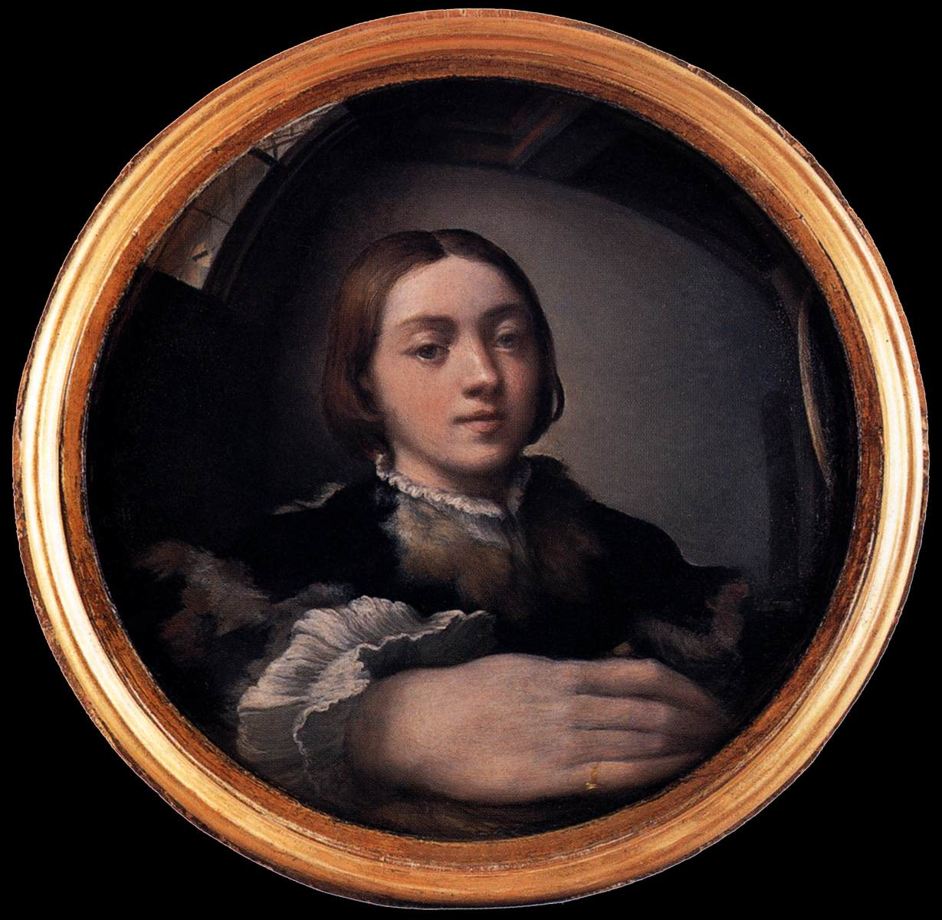
Parmigianino, Vlastní portrét v konvexním zrcadle, cca 1524

Slide 6
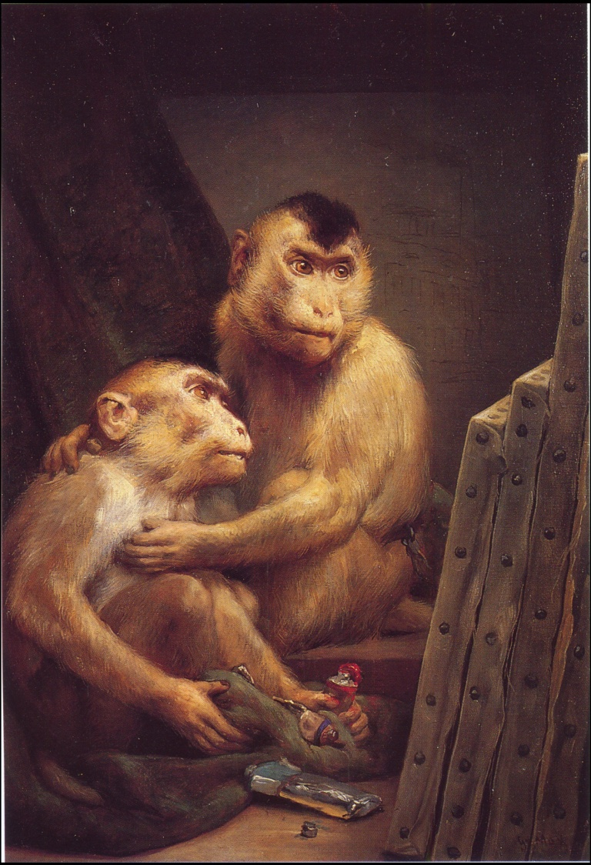
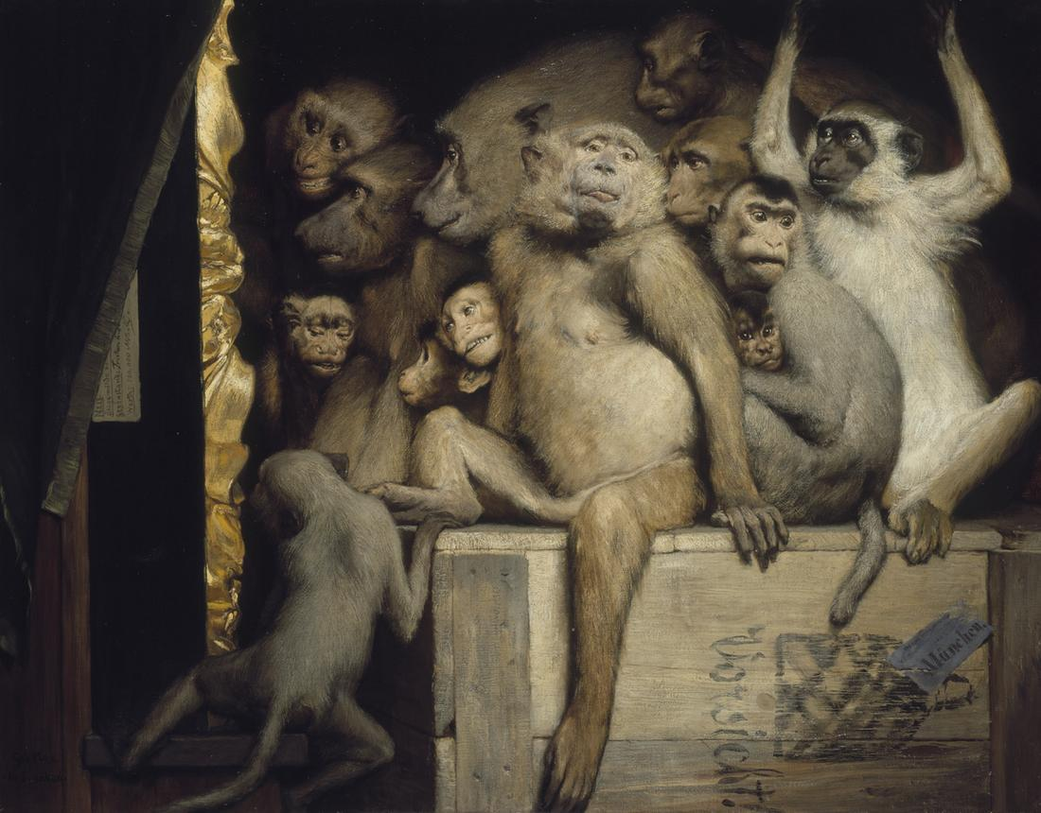
Obraz jako téma / Zadní strana obrazu
„Opičí obrazy“ Gabriela von Maxe (1840-1915)

Slide 7
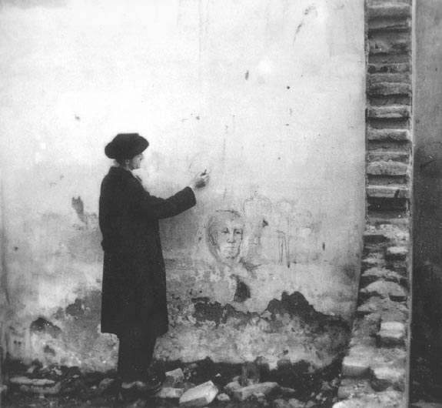
„Nalezená díla“
(Vladimír Boudník)

Slide 8
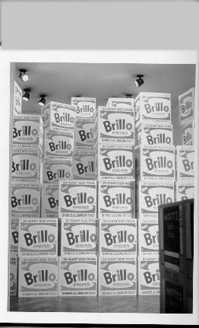
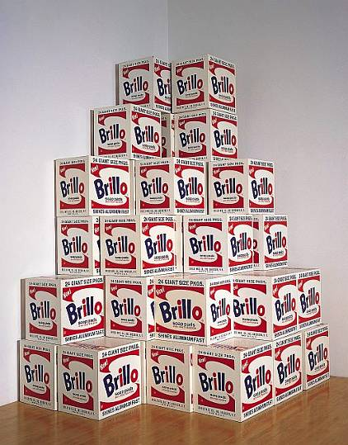
Andy Warhol, Brillo Box, 1964, 1969
Teoretická diskuze: Arthur C. Danto

Slide 9
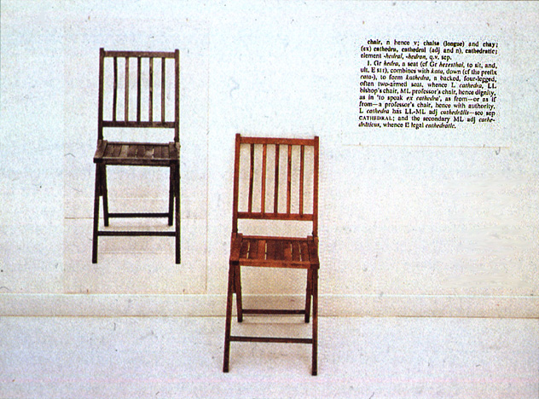
Konceptuální umění
Mezinárodní hnutí, jež se zrodilo v 60. letech 20. stol. v USA. Konceptuální umění povýšilo na nejdůležitější část umění myšlenku nebo koncept autora. V protikladu k umění určenému primárně pro oko je artikulován nový model umění postavený na zájmu o samotnou myšlenku. Konceptuální umění navazuje na teze Marcela Duchampa (1887-1968) a jeho koncept „umění jako idea“ – poukazující k jeho představě umění, které existuje primárně jako záměr autora. Materializace uměleckého díla byla často nahrazena písemným záznamem, nákresem, plánem, mapou, fotografií, filmem a videem. Souvisí s dematerializací umění, přesunem od fyzického k mentálnímu.
Joseph Kosuth, Jedna a tři židle, 1965
pozn.: klasický příklad k.u. – dílo opakuje
význam slova „židle“ v reálné, obrazové
a slovní podobě

Slide 10
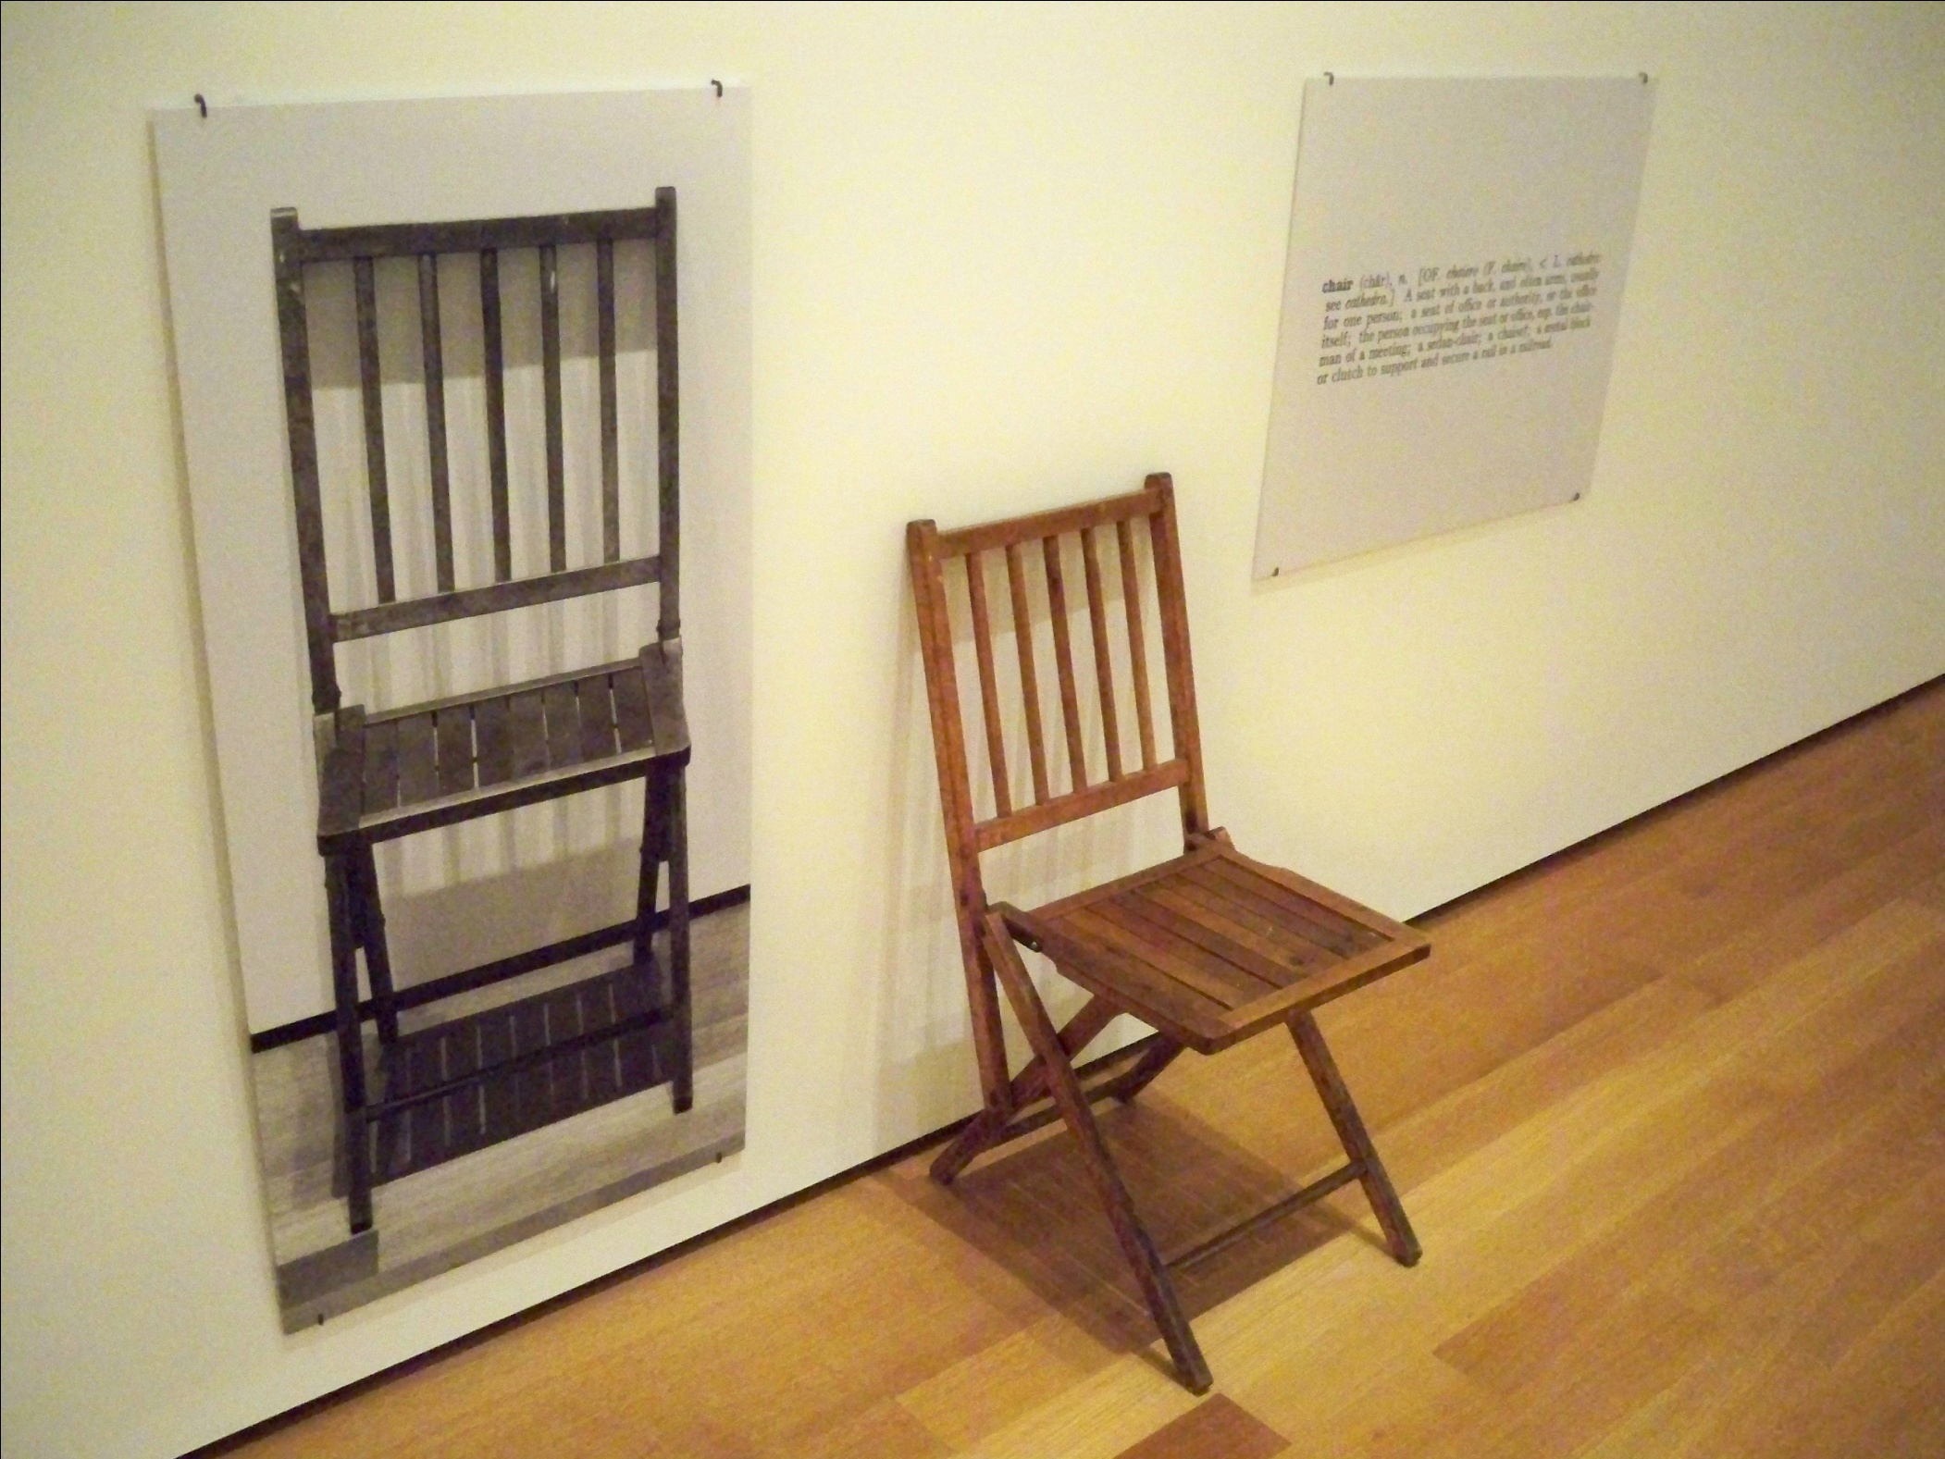

Slide 11
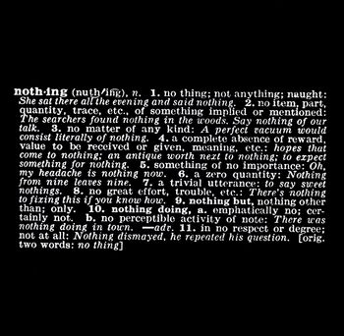
Konceptuální umění
Joseph Kosuth
Arts As Idea Nothing, 1968

Slide 12
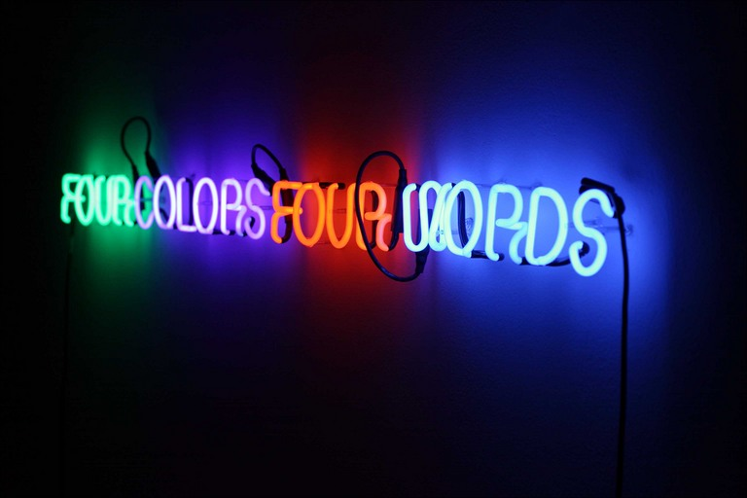
Joseph Kosuth
Four Colours Four Words, 1966

Slide 13
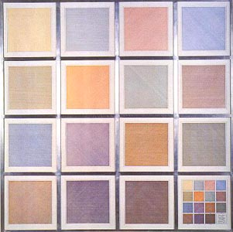
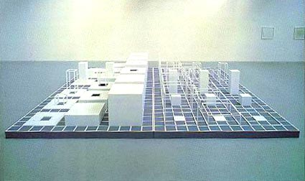
Sol Le Witt
Lines, Colours and their Combinations, 1969-70
Serial Project 1 (A, B, C, D) 1966

Slide 14
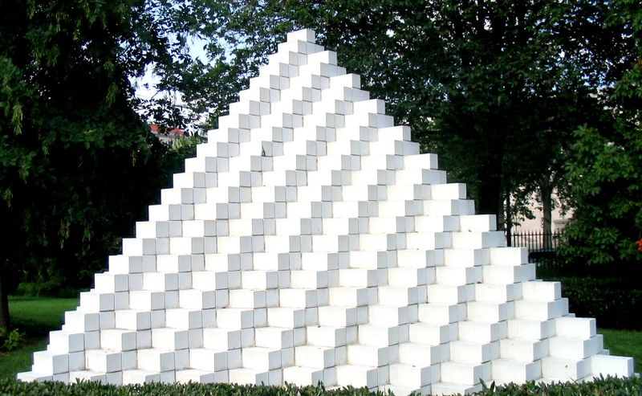
Sol Le Witt
Four-Sided Pyramid, 1997

Slide 15
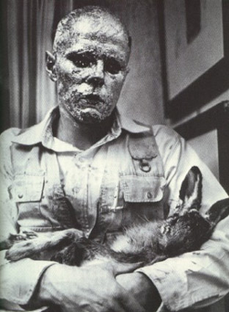
Joseph Beuys, Jak vysvětlit obraz mrtvému zajíci, performance, Düsseldorf, 26. 11. 1965

Slide 16
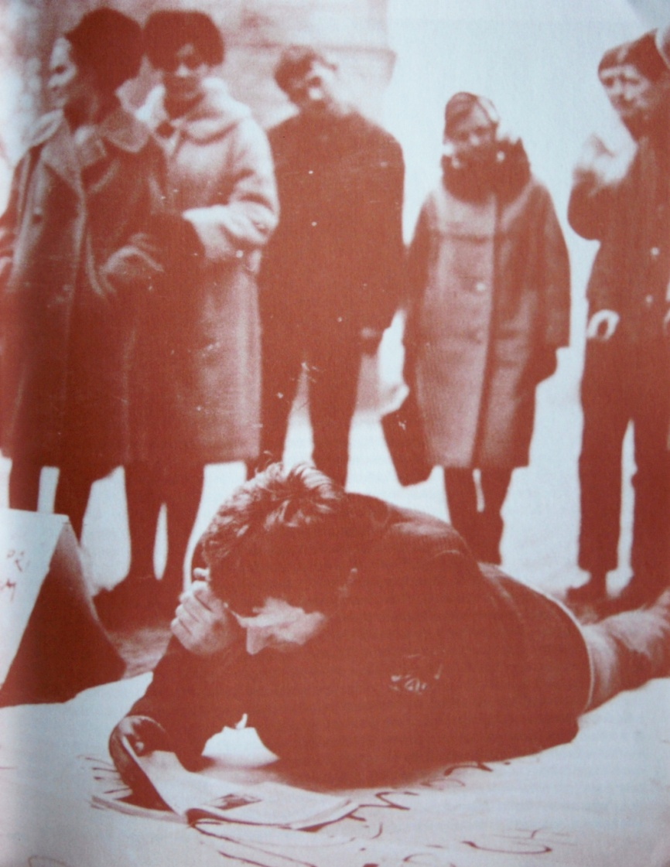
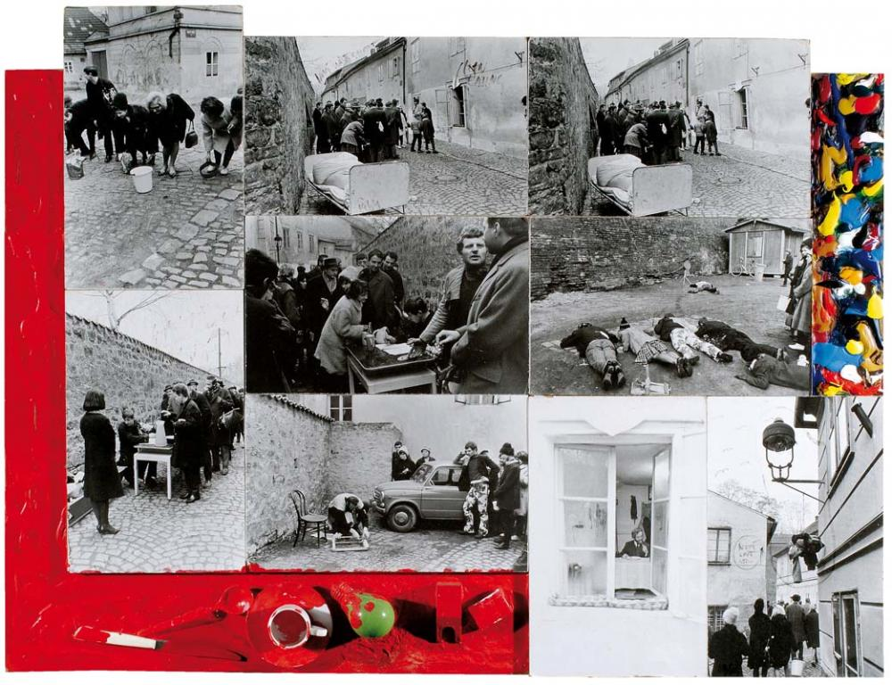
Happeningy Milana Knížáka v 60. letech

Slide 17
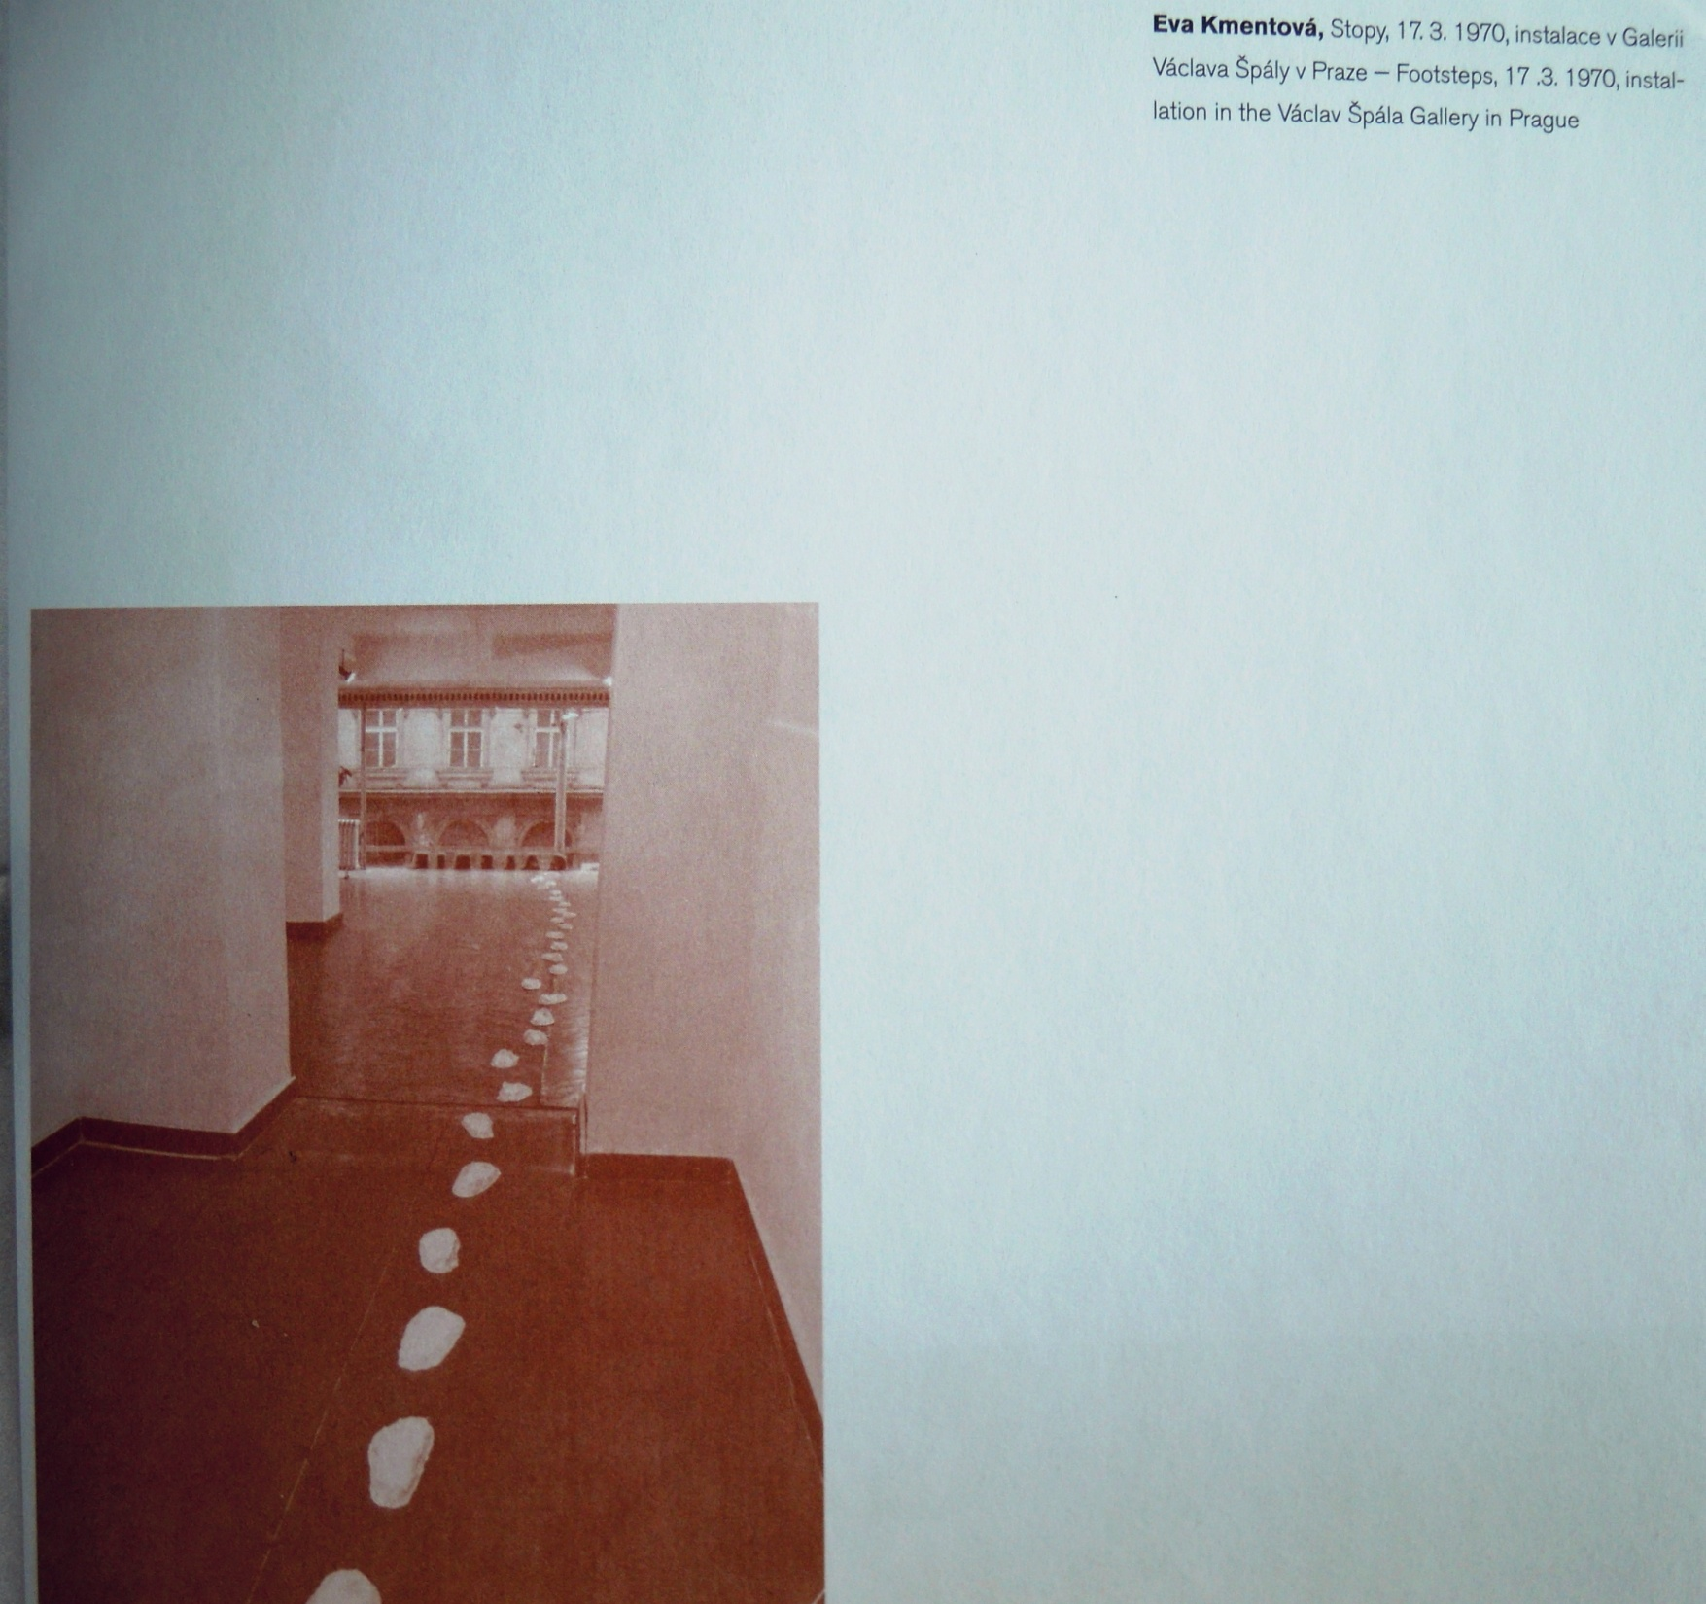

Slide 18
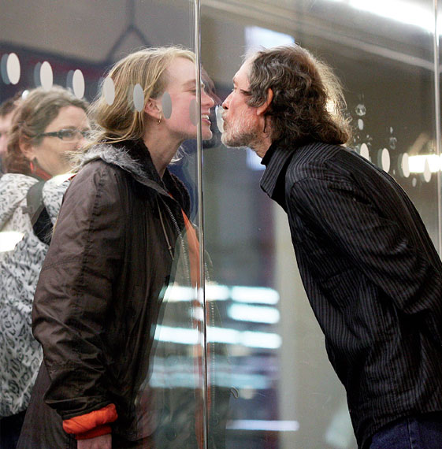
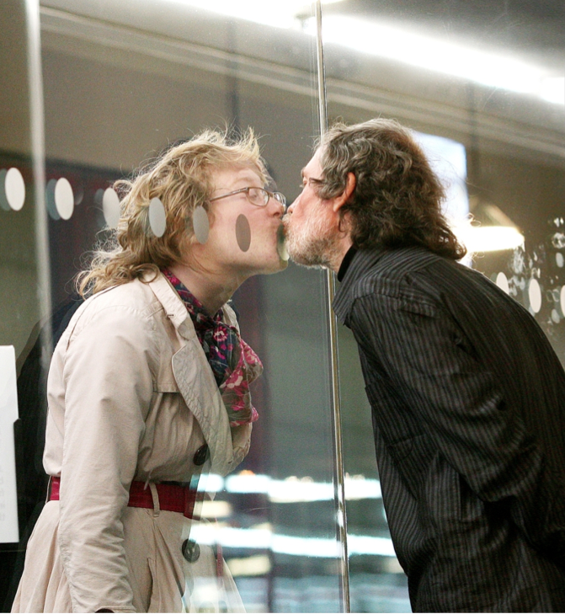
Happening Jiřího Kovandy Polibek přes sklo
Actions and Interruptions v galerii Tate Modern, 2007

Slide 19
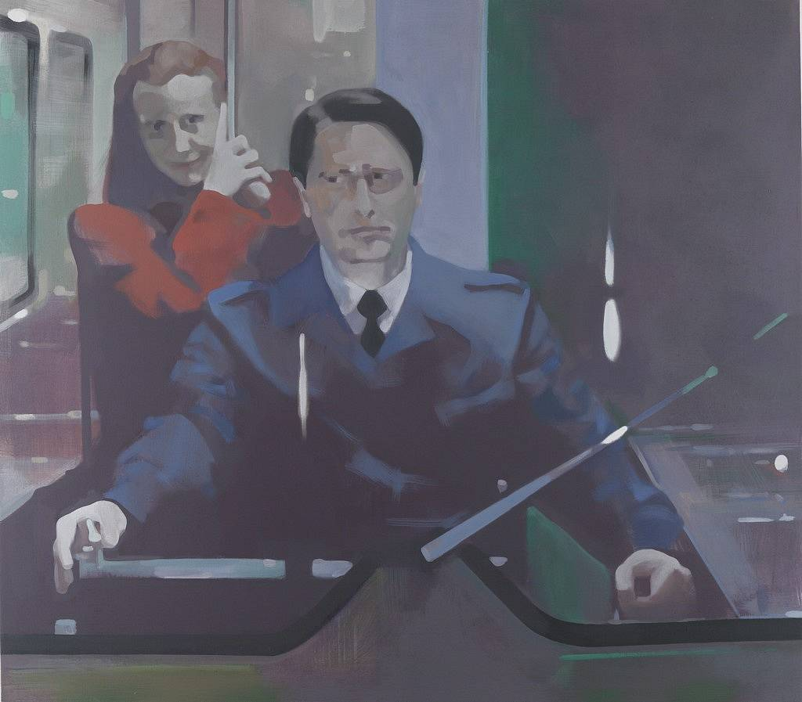
Koncept a klasická média umění / Návraty k iluzivnosti malířství
Jan Merta, Tramvaják II, 2011

Slide 20
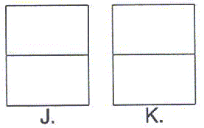
A. C. Danto, Osvícení obyčejného
Role interpretace: umělecké dílo utvářené interpretací

